Slide 1


Newlink… Una Solución Completa!

Slide 2

Generalidades de Newlink

Slide 3
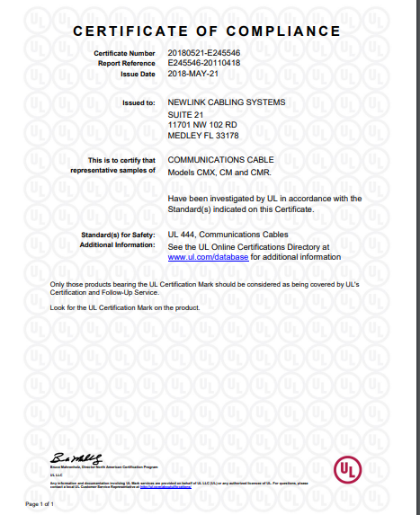
Acreditaciones UL
Contamos con la mas estricta certificación de Performance que respalda las Categorías 5E, 6 y 6A Verificadas UL.
No nos limitamos a registros UL del tipo de chaqueta de cable CM, CMR, CMX.
Todo rollo de cable NEWLINK Categoría 5E, 6 y 6A cuenta con el identificador holográfico de UL. Ofreciéndo seguridad contra productos no certificables o réplicas.
NEWLINK protege la inversion de sus clientes.

Slide 4
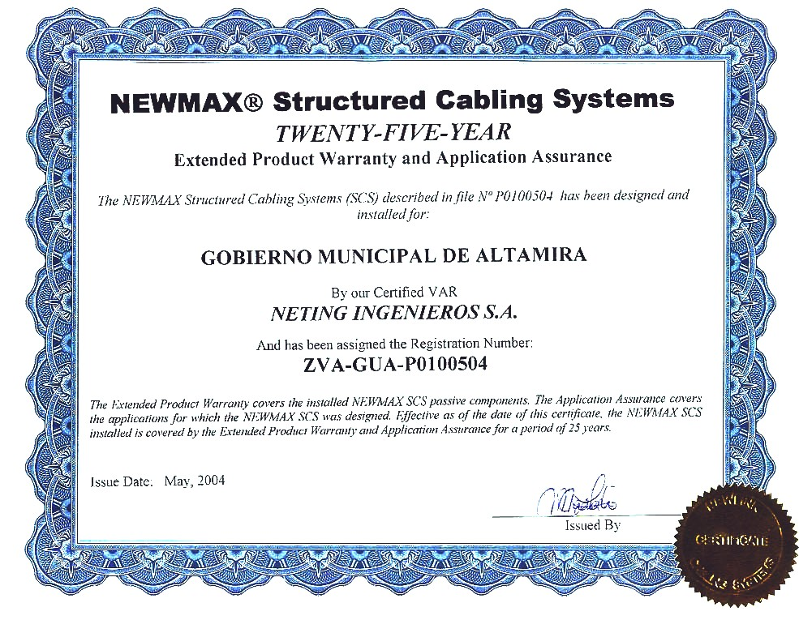

Garantías Newlink
Laboratorios Tecnologicos
Desayunos Tecnologicos
Flash Seminars
Certificaciones
Diseño de Redes.
Cableado estructurado.
Data Center.
Certificamos el rendimiento de nuestras soluciónes de Cableado Estructurado de acuerdo a normas ISO/IEC 11801 y ANSI/TIA para categorías 5E, 6 y 6A.

Slide 5
NEWLINK®
Entrenamiento Técnico

Slide 6
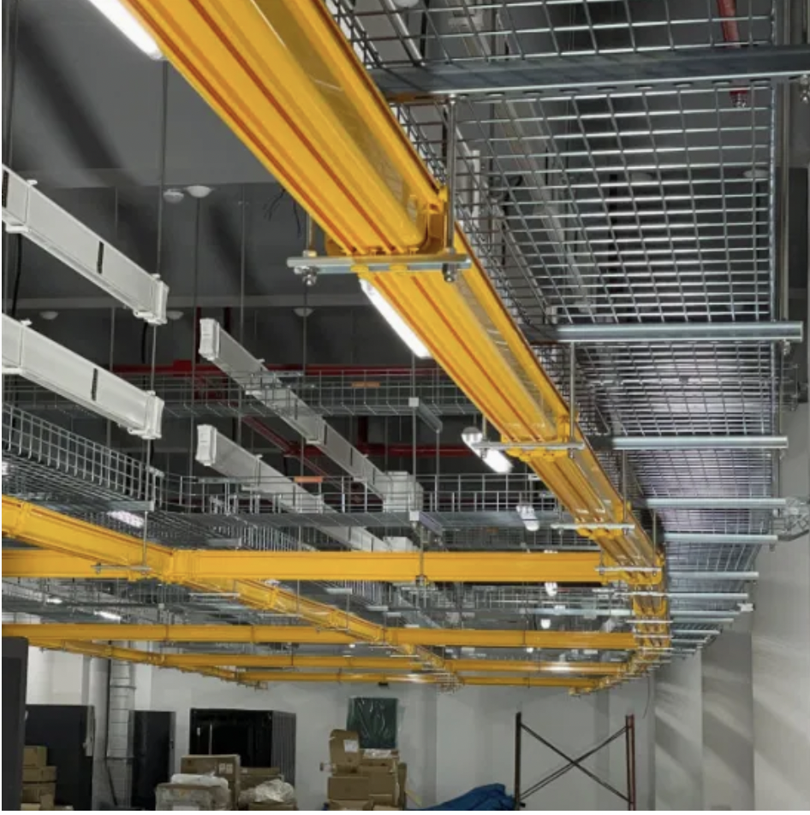
Cabletrays Newlink
Las bandeja portacable tipo malla ha sido diseñada para espacios reducidos o difíciles de instalar en armarios de comunicación.
CARACTERISTICAS
No tienen filos ni bordes que puedan dañar los cables.
La capacidad de carga es 27% mayor que en las rejillas tradicionales.
El acabado Electrozincado es resistente contra factores climáticos y corrosión química.
No propagador de la llama
Sistema con continuidad eléctrica
Temperatura mínima de -40 ˚C- Temperatura máxima de 150 ˚C- Con recubrimiento metálico.

Slide 7
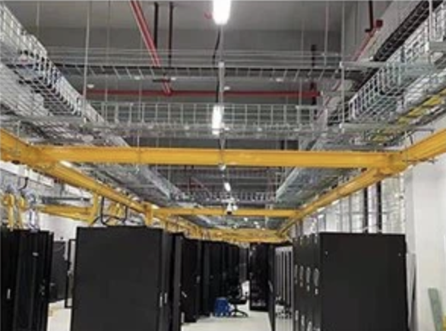
Cabletrays Newlink
VENTAJAS
Ayudan a organizar los cables de una manera flexible, versátil y fácil de expandir. Estas rejillas son perfectas para instalaciones de redes de cobre, fibra óptica y otros cableados.
Las rejillas pueden moldearse de acuerdo a las necesidades del proyecto.

Slide 8


Aplicaciones
SECTOR COMERCIAL
INFRAESTRUCTURA
Centros comerciales
Oficinas
Hoteles
Data center / Clinicas / Hospitales
Parques técnológicos
Universidades
Aeropuertos
Estaciones
Puentes
Estadios
Telecomunicaciones

Slide 9
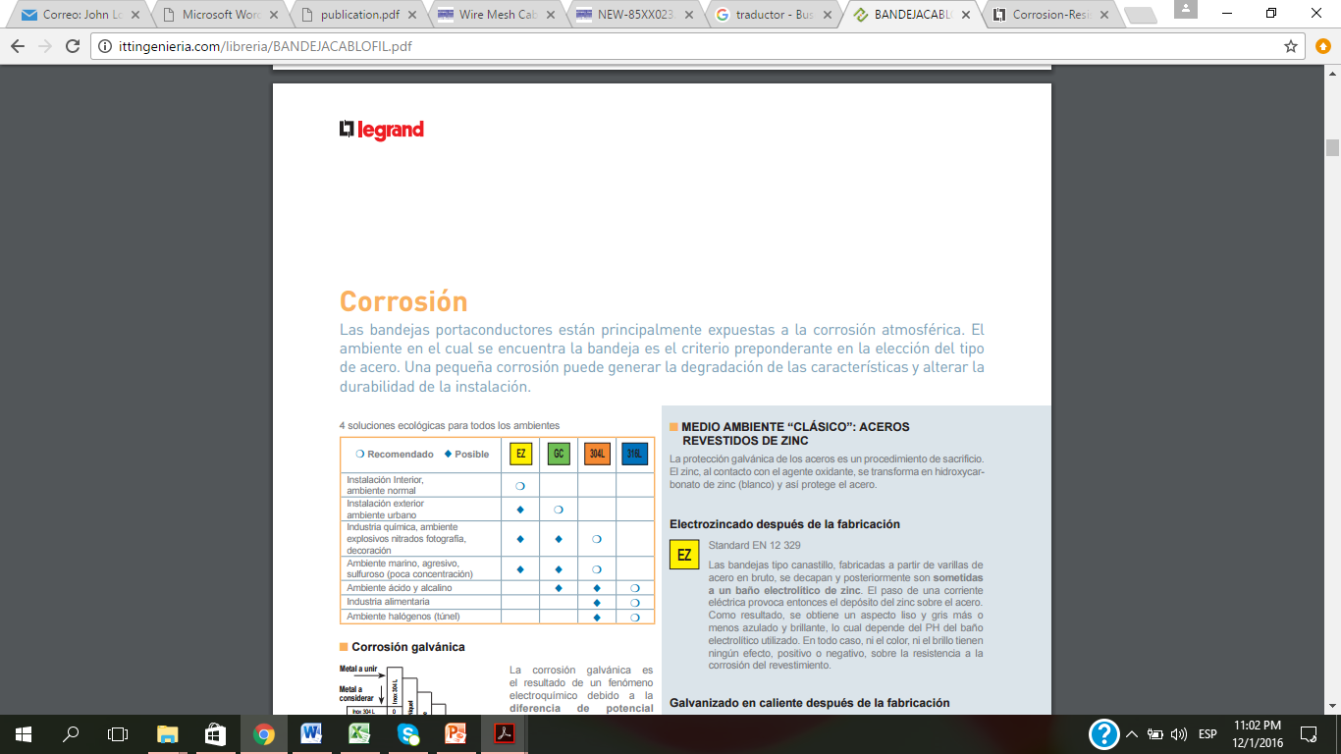
Aplicaciones según su acabado

Slide 10
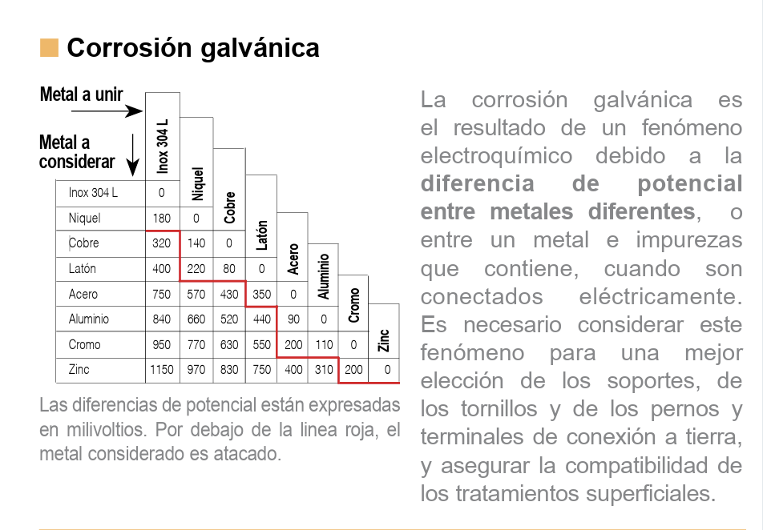
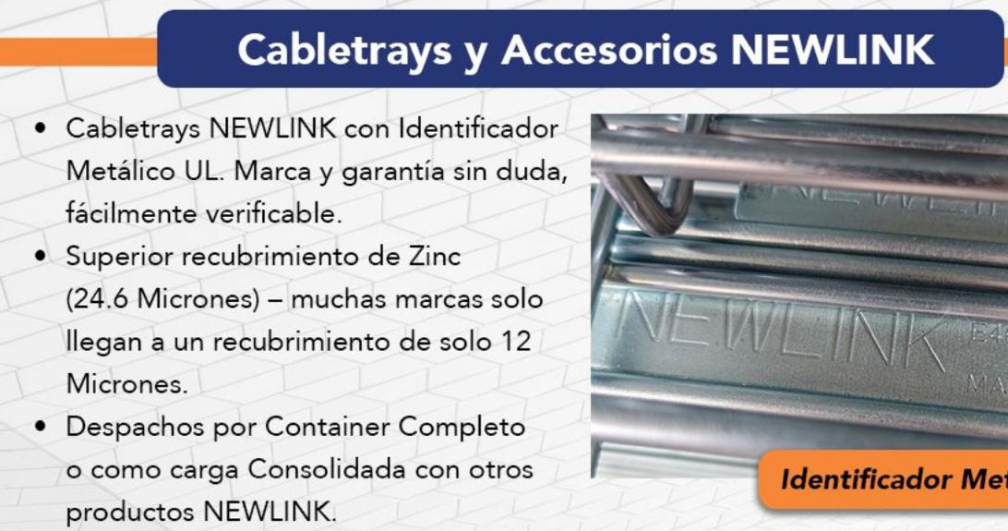
Uso adecuado de los accesorios
El recubrimiento de zinc (galvanizado) es la capa protectora anticorrosiva que se aplica sobre el acero para evitar que el metal base se oxide y se deteriore.

Slide 11
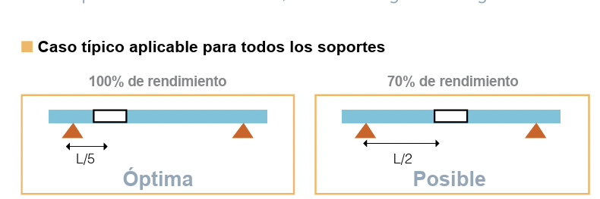
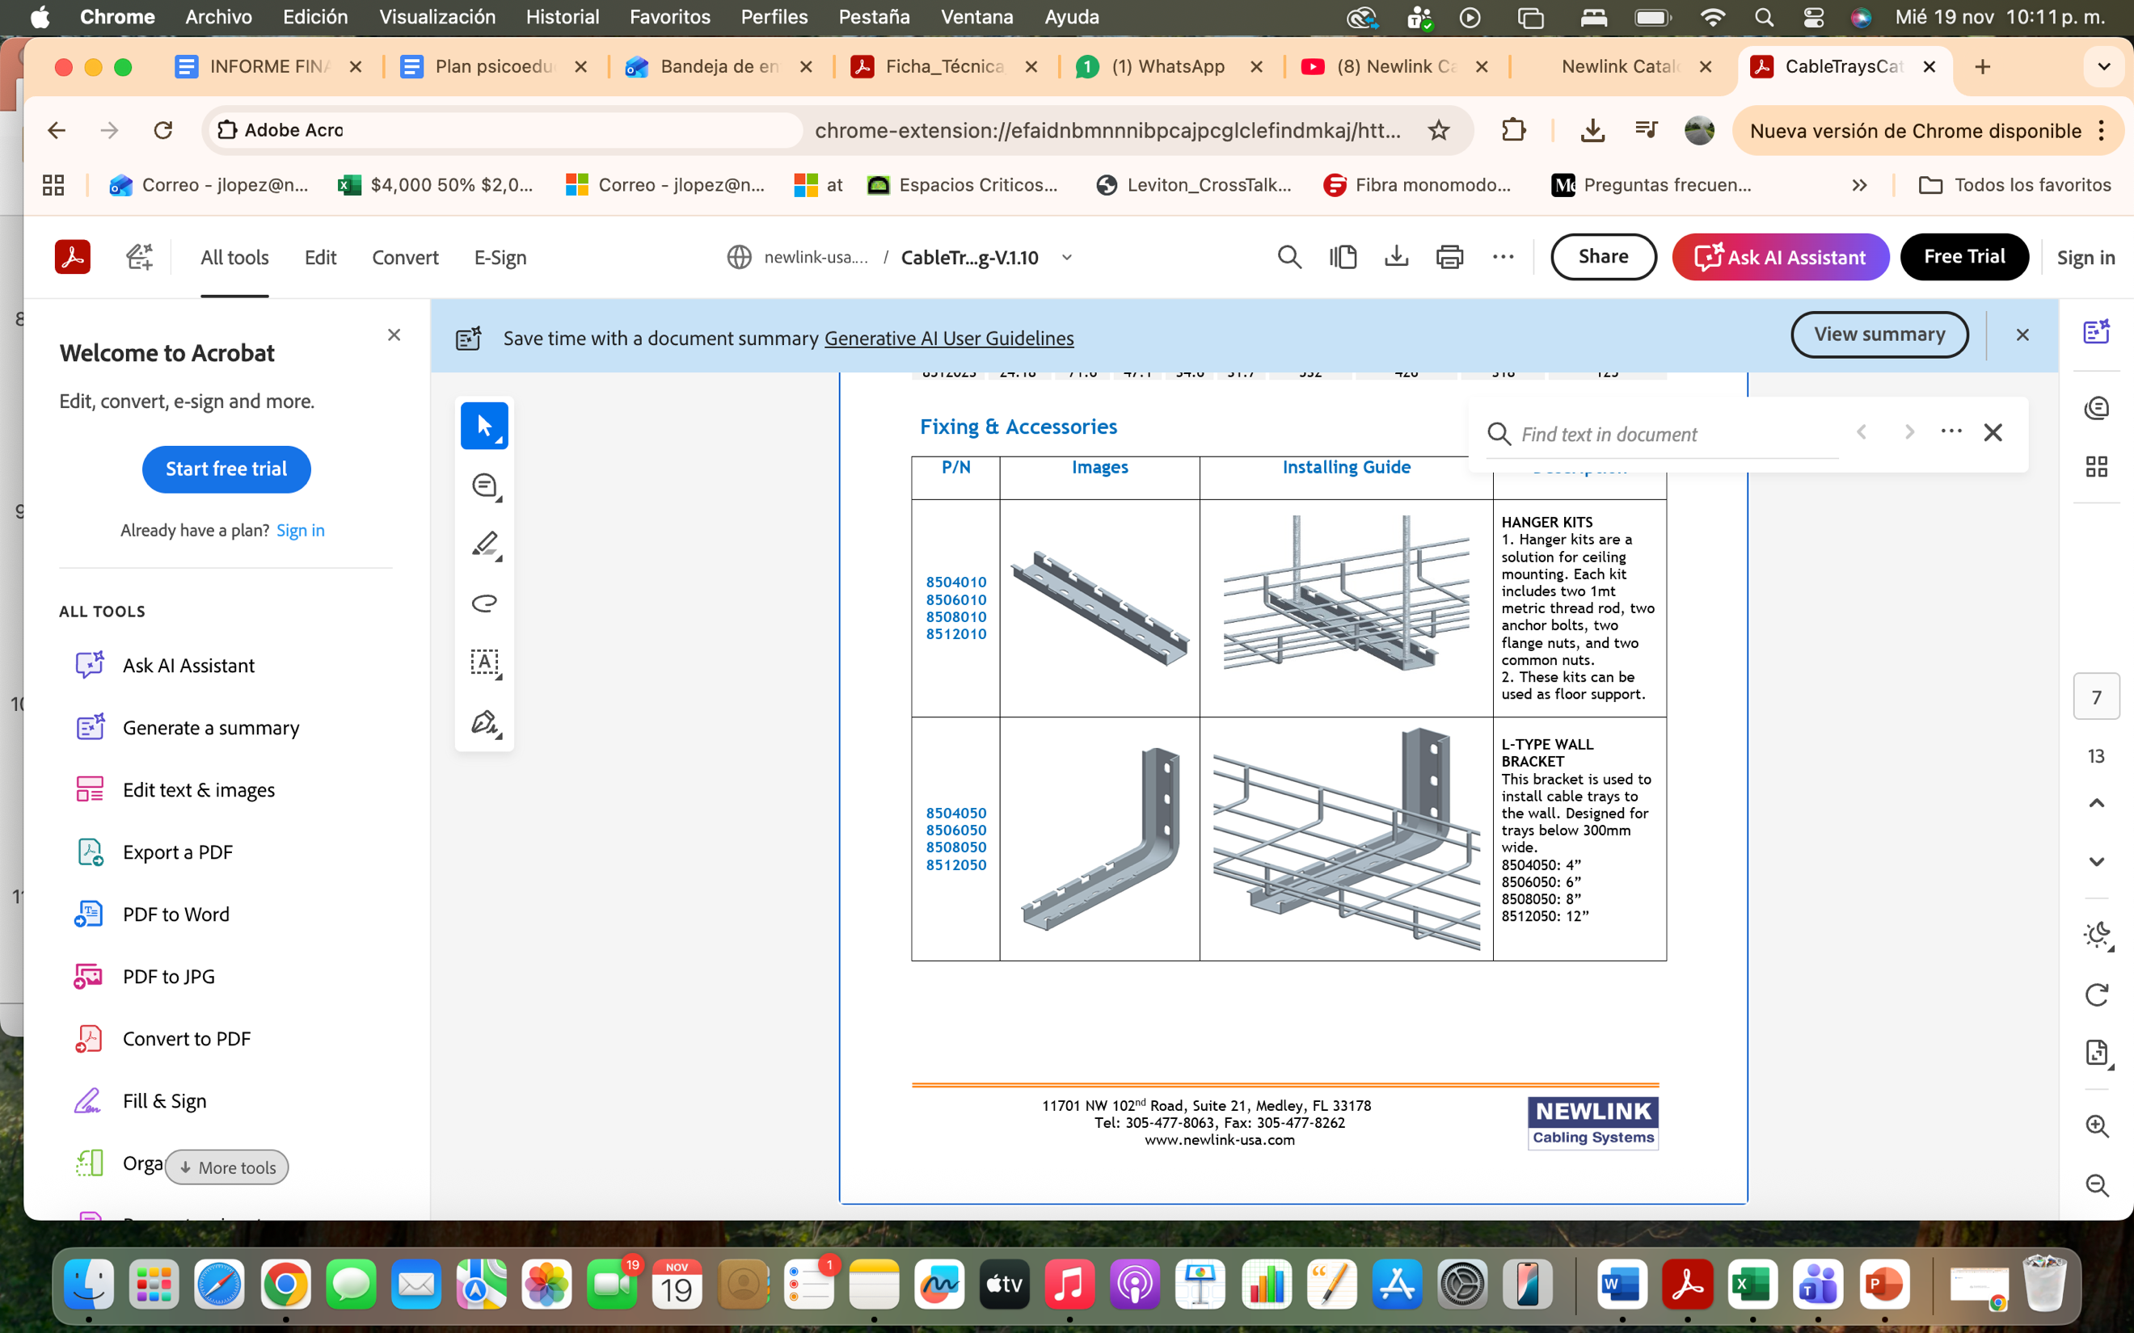
Posición Correcta de las Rejillas
CONFIGURACION PARA LA INSTALACION DE SOPORTES

Slide 12
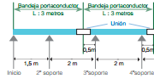
Posición Correcta de las Rejillas
CONFIGURACION PARA LA INSTALACION DE SOPORTES

Slide 13
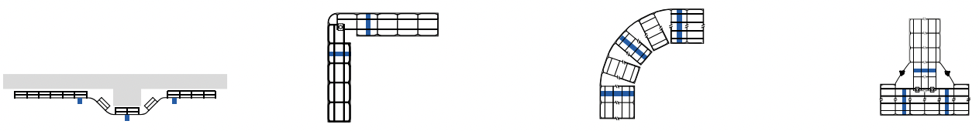
Posición Correcta de las Rejillas
UBICACIÓN DE LOS SOPORTES
Cambios de niveles y de direcciones: en la trayectoria del sistema portacables. Se recomienda colocar un soporte en la entrada y en la salida de las curvas en ángulo recto. Para los codos con un gran radio, se debe prever la instalación de un soporte de refuerzo en la parte central de la curva.

Slide 14
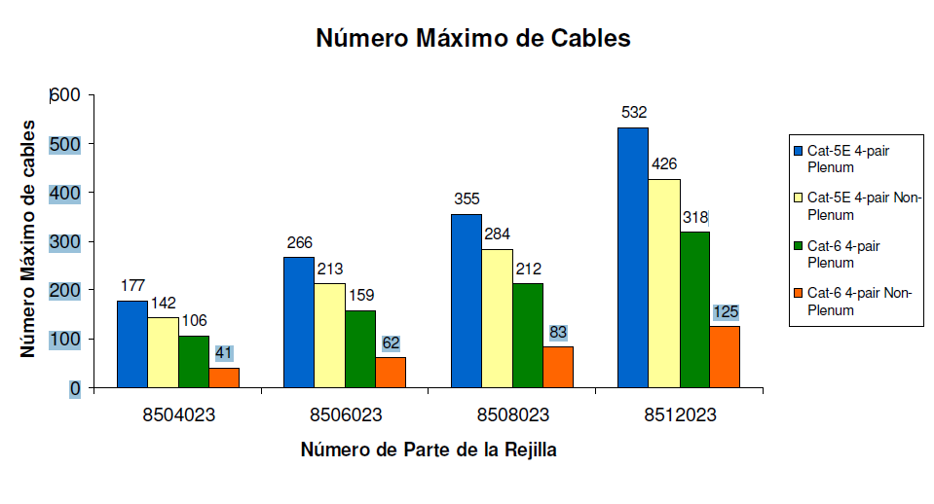
Capacidad de Cable según Categoría

Slide 15
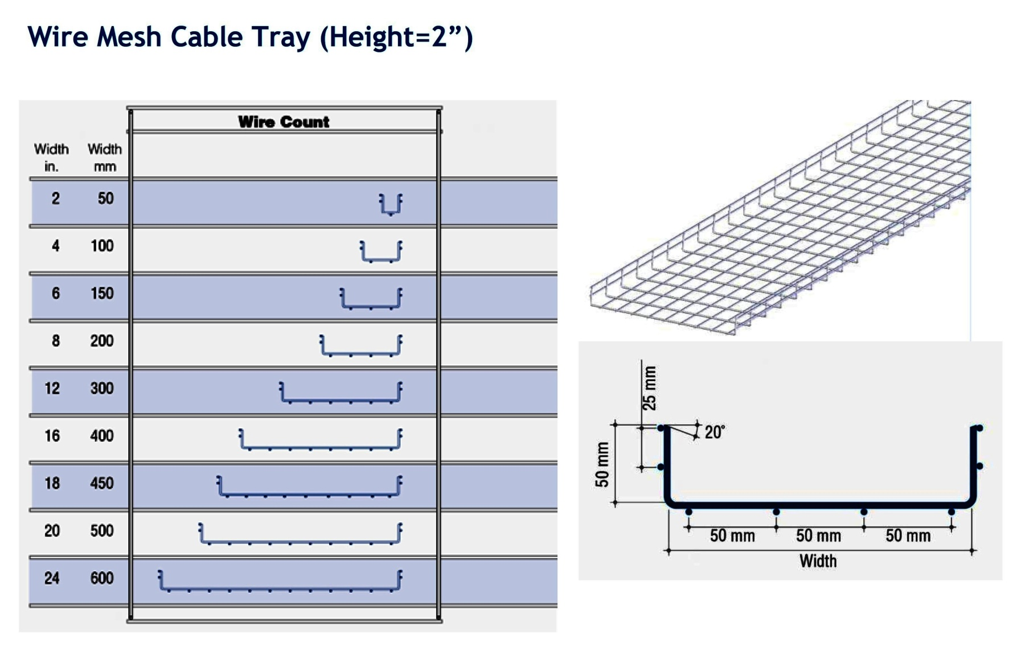
Tamaños de Rejillas

Slide 16
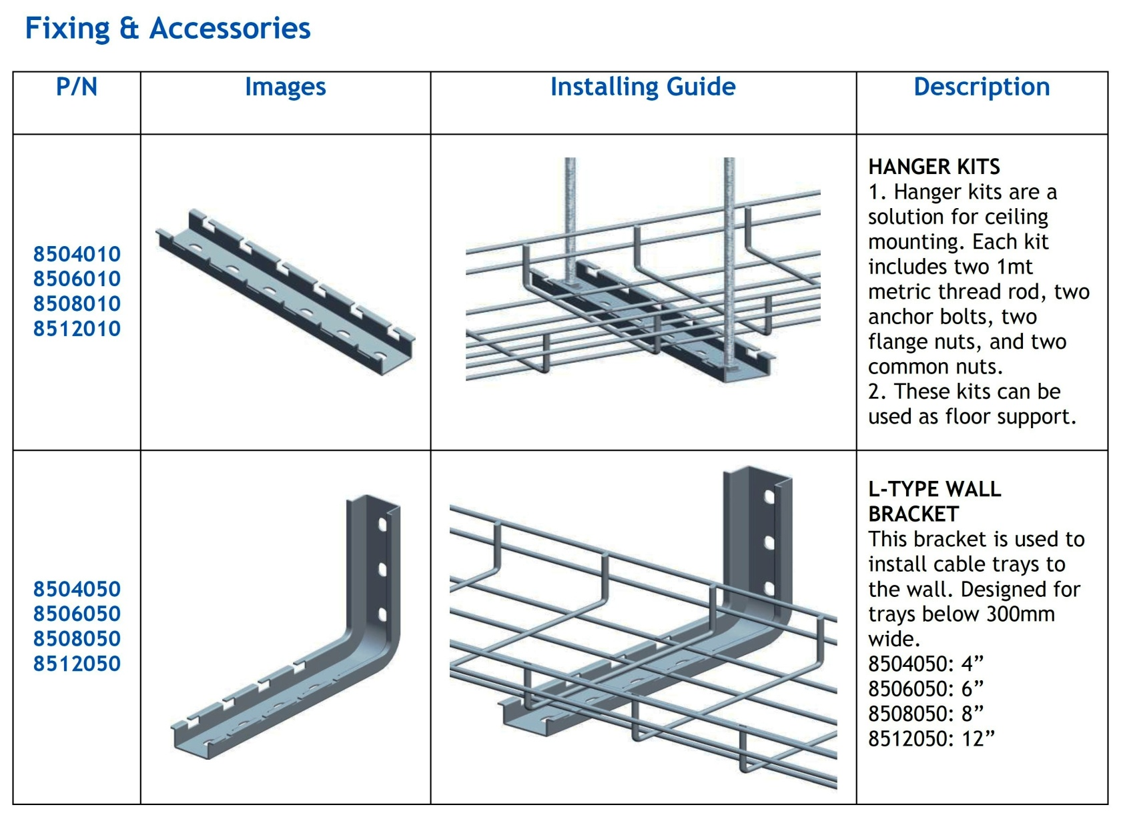
Accesorios

Slide 17
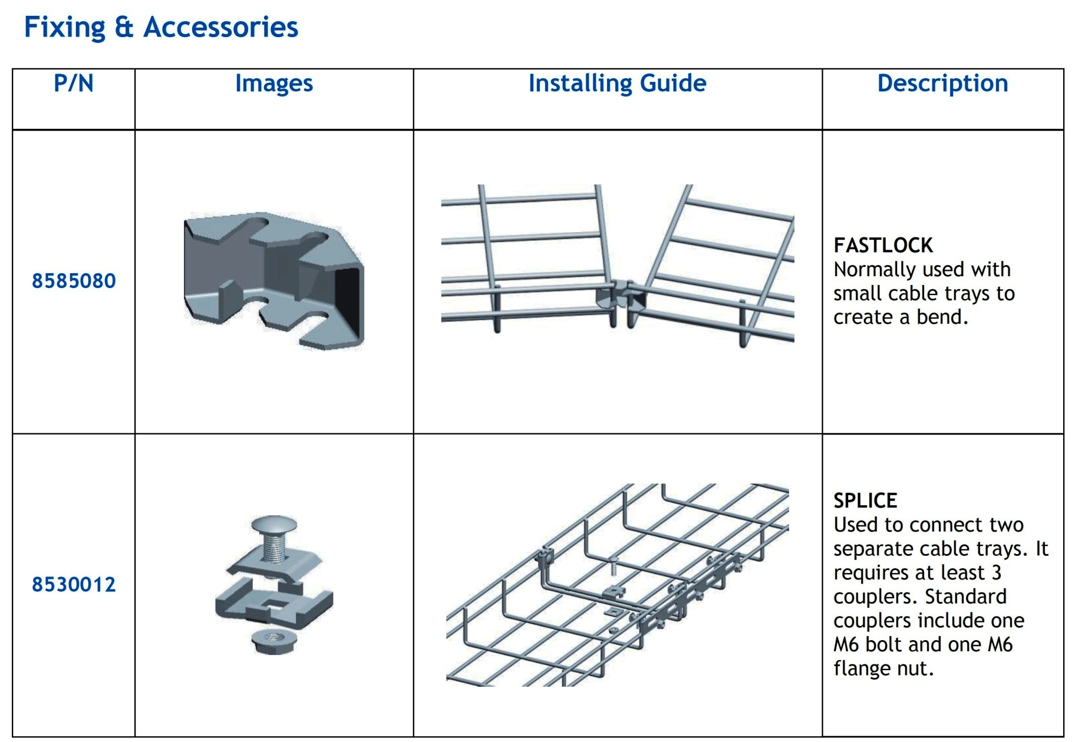
Accesorios

Slide 18
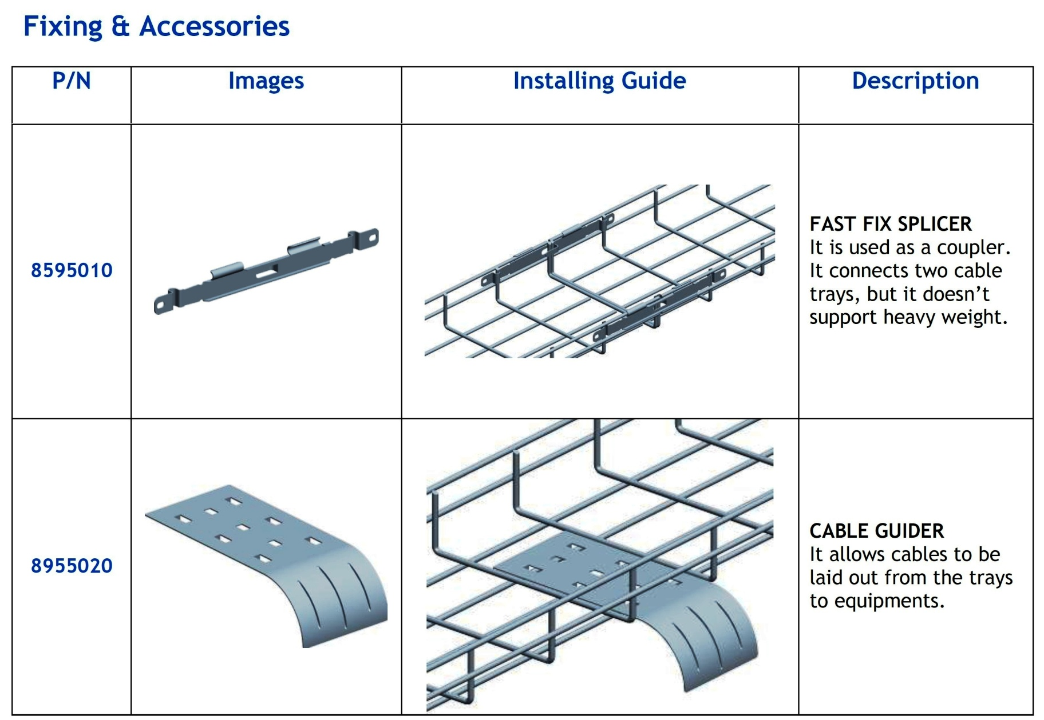
Accesorios

Slide 19
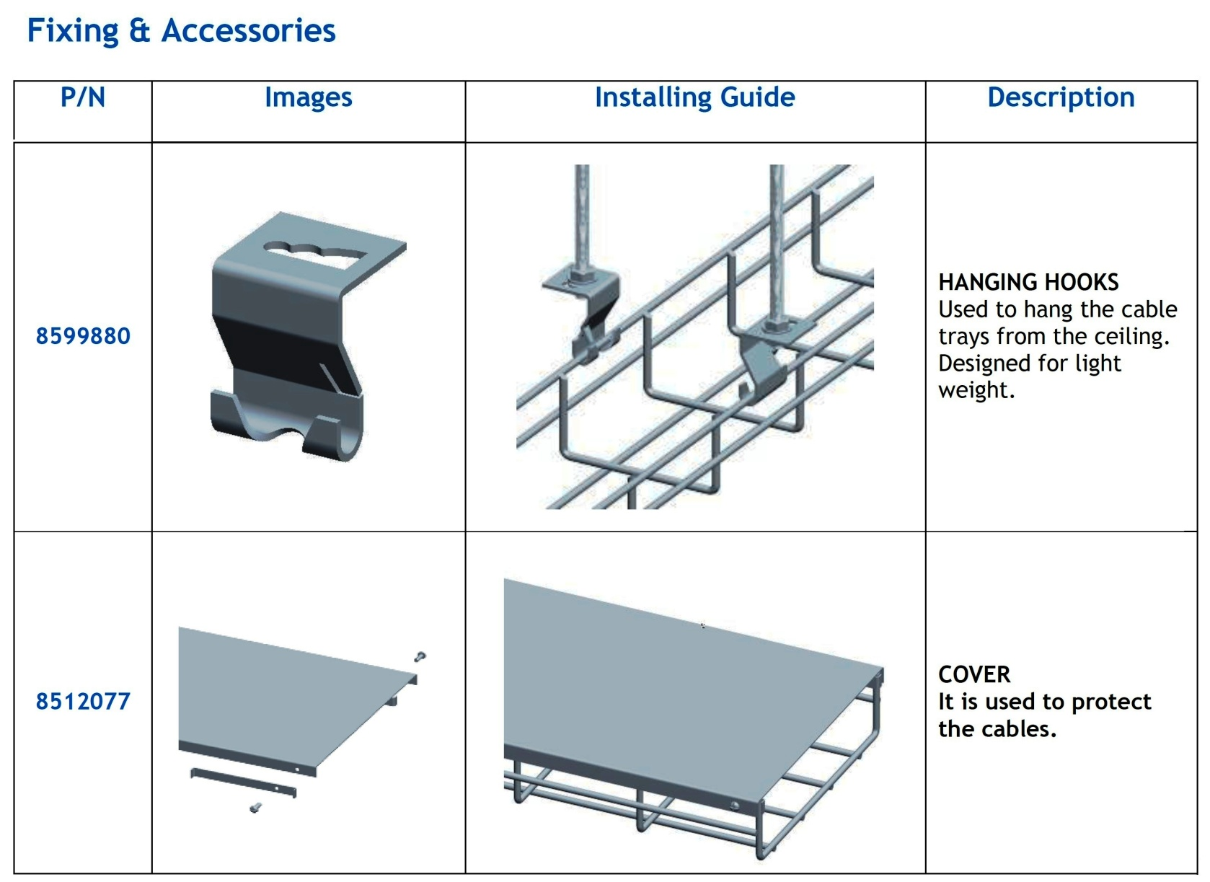
Accesorios

Slide 20
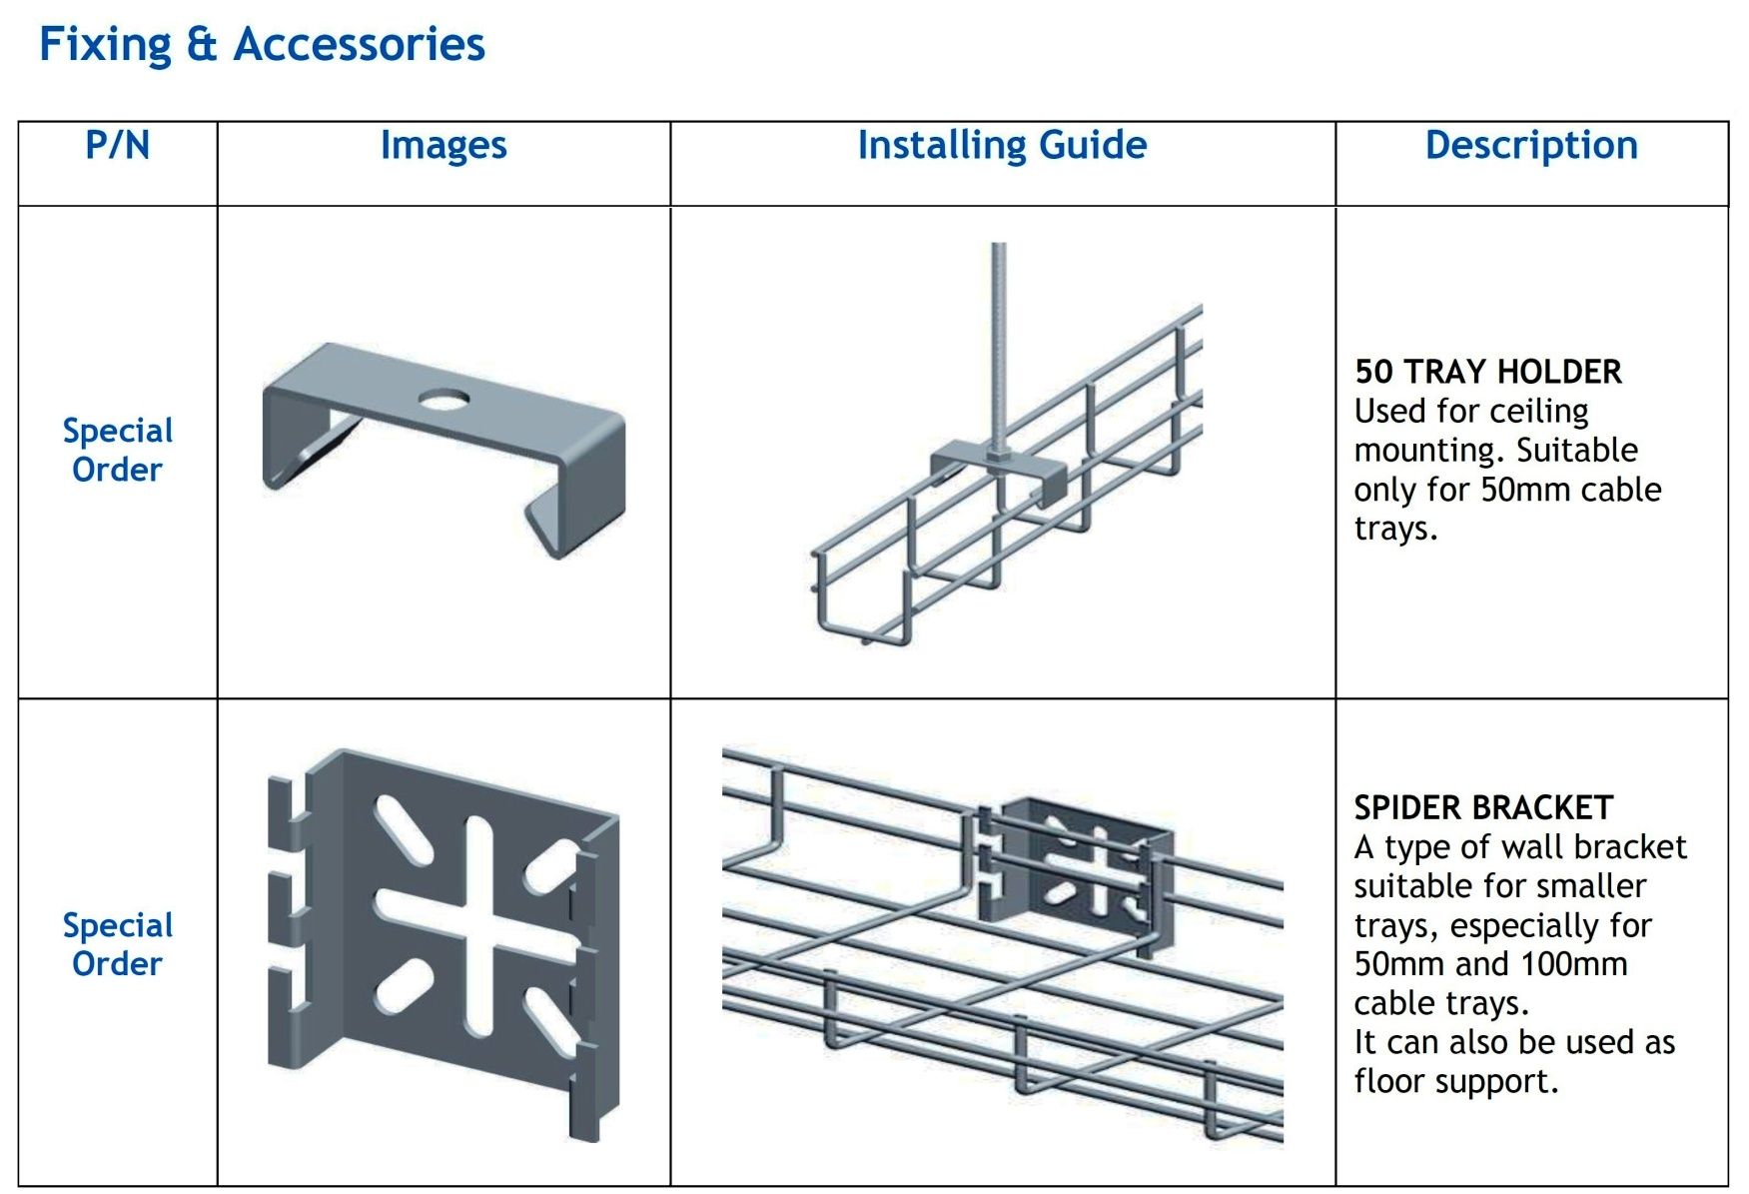
Accesorios

Slide 21
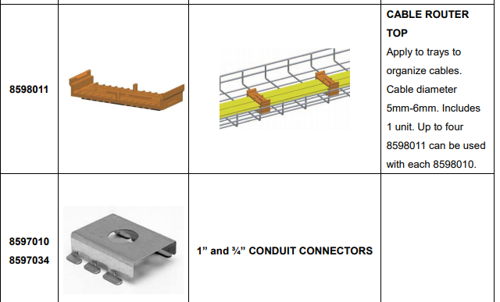
Accesorios

Slide 22
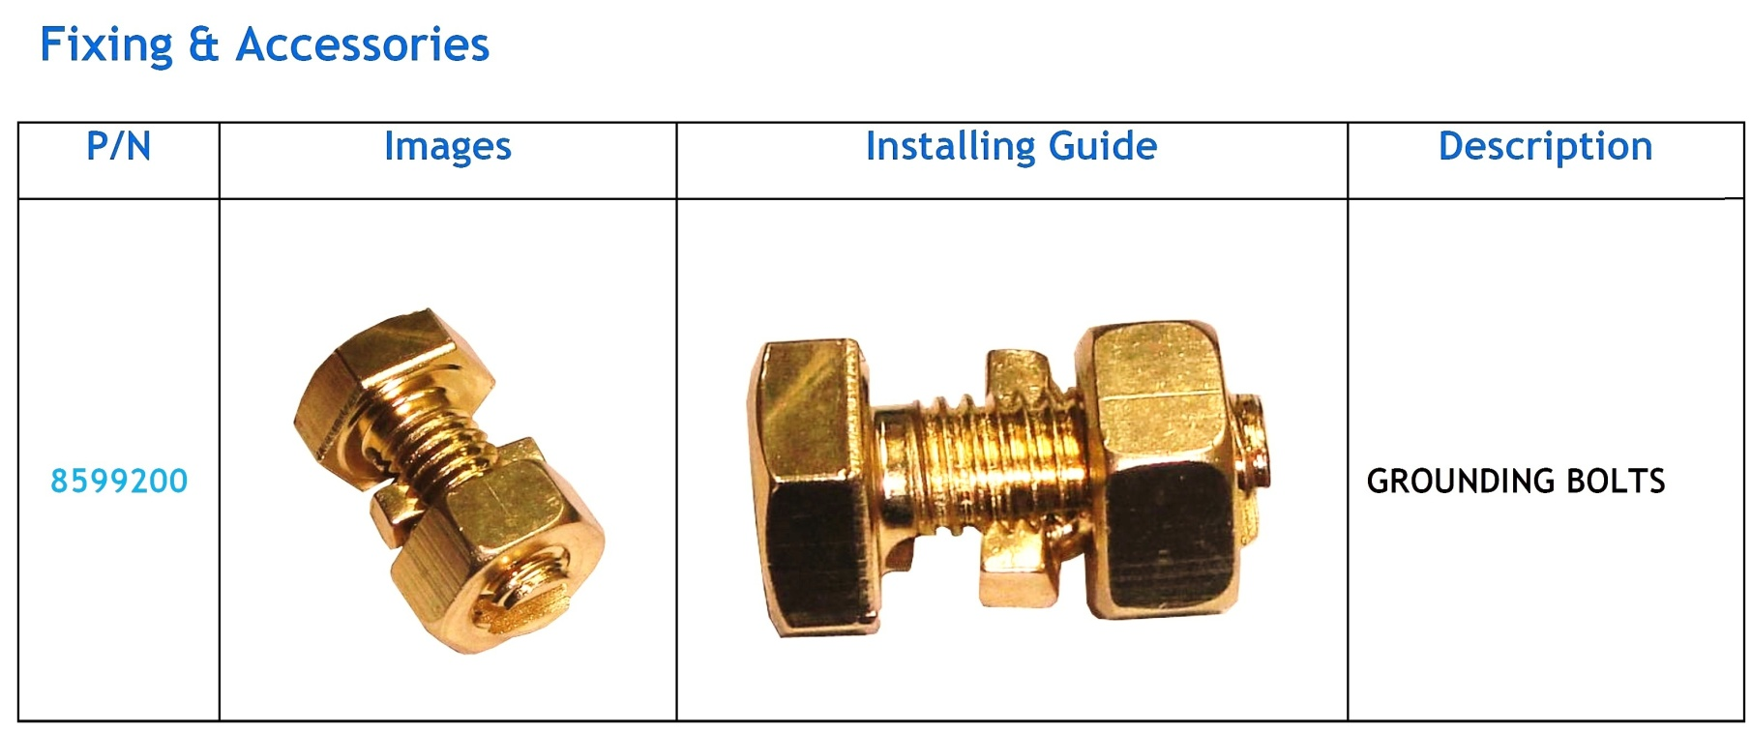
Accesorios

Slide 23
Gracias!!!!
Email: support@newlink-usa.com / Tel: 305-477-8063

